Slide 1

진행 상황
복전과생
김병민
김수연
손병수
이예은

Slide 2

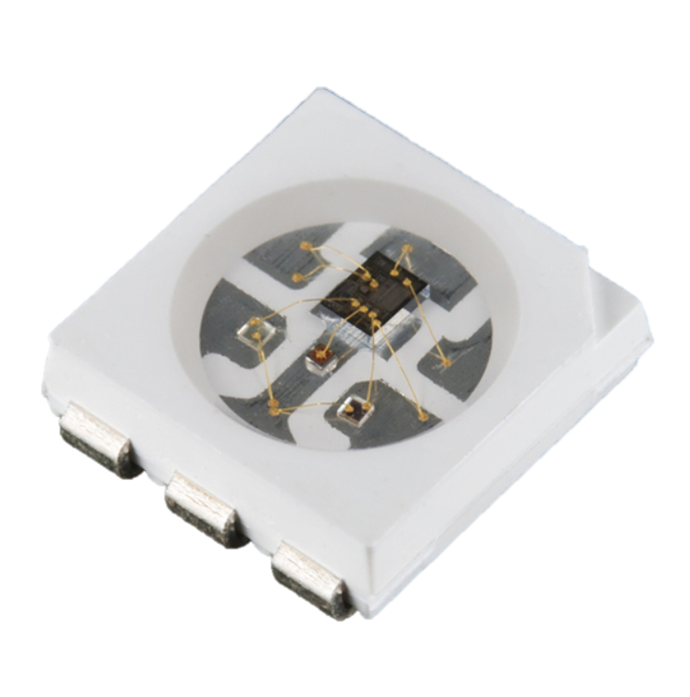
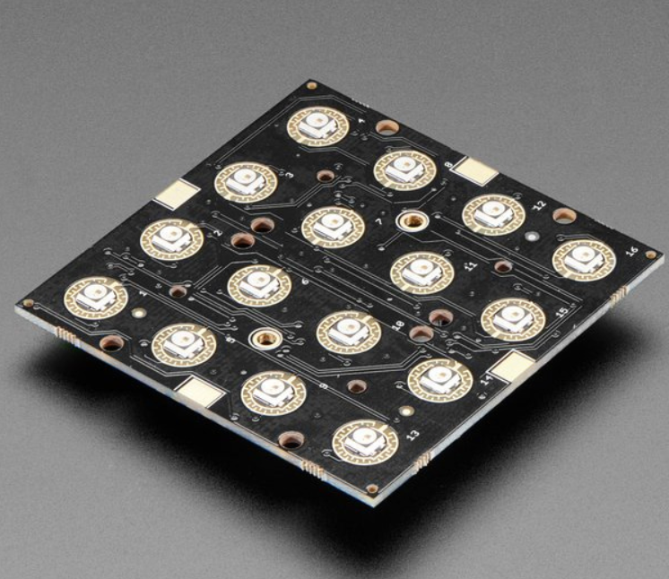
하드웨어 변경 - (현재 구매 진행 중)
WS2811 모듈 - LED 개별 제어 가능
해당 모듈 사용 PCB

Slide 3

시리얼 통신을 통한 아두이노 LED 제어
아두이노 코드 일부
void loop() {
if(Serial.available()){
ch = Serial.read();
}
if(ch == 'r’)
redLED(); // 빨강 출력
else if(ch == 'b’)
blueLED(); // 파랑 출력
else {
for(uint8_t i=0;i<NUM_LED_COLUMNS;i++)
digitalWrite(ledcolumnpins[i], LOW);
}
Py파일을 실행시켜 입력
insert op : r // ‘r’ 전달 -> redLED()
insert op : b // ‘b’ 전달 -> blueLED()

Slide 4
코드 구현
게임 수도 코드
아두이노 LED출력 테스트 코드

Slide 5

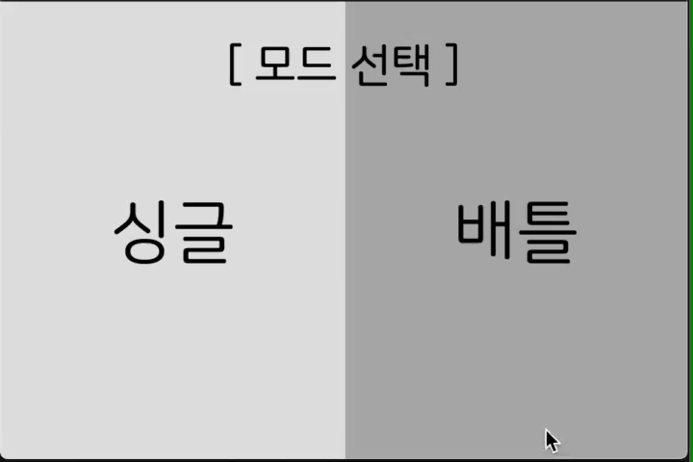
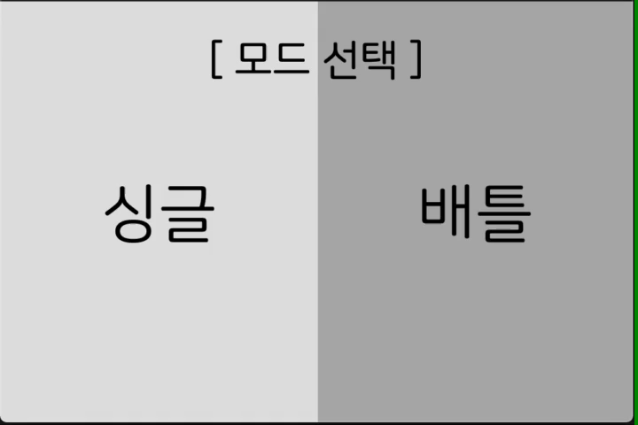
GUI 구성
-라즈베리파이 혹은 아두이노와 연동이 필요없는 화면은 제작이 끝난 상황
-주사위를 굴리는 GUI 부분에서 오류가 발생함 -> 해결책을 찾는 중
-연동이 필요한 화면도 우선은 제작을 한 후에 연동할 예정

